Slide 1
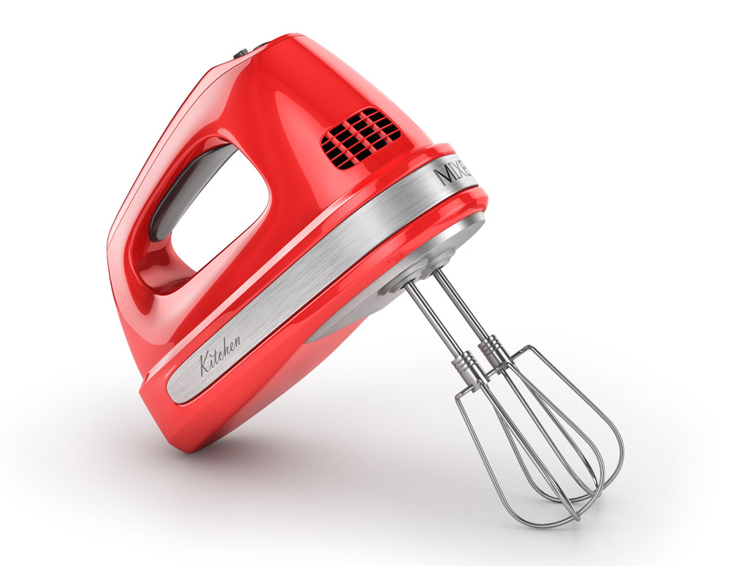
Cake
oven (175°)
boter in kom
de rest van de ingrediënten
met de mixer
in een cakeblik
ongeveer 60 minuten

